Slide 1
Centro de Estudos e Tecnologias Educacionais CETEC
08/01/2019

Slide 2
Vídeo

Slide 3
https://youtu.be/yJqsyfr5wDA
Atividade Presencial mediada por tecnologia.
Aprendizagem resultante da construção colaborativa entre o estudante, o professor e o meio que os cerca.
Professor tem papel fundamental na mediação, facilitando a inter-relação entre o sujeito e o objeto de seu conhecimento, colaborando ativamente para que os estudantes alcancem os seus objetivos.

Slide 4
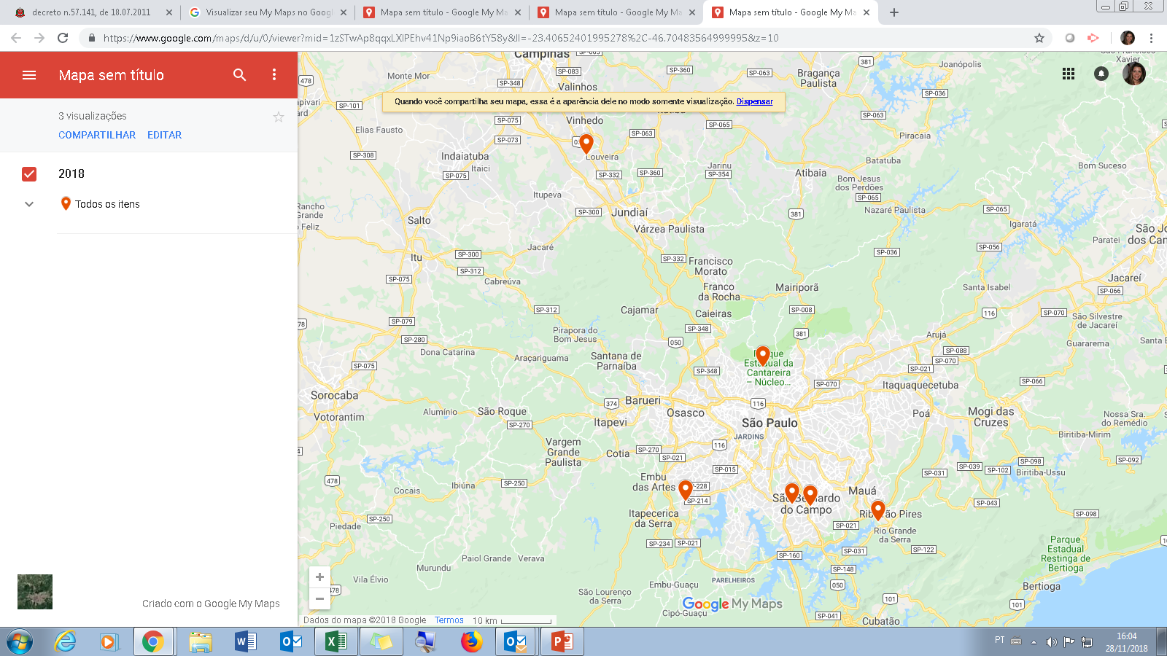
Escolas participantes em 2018 no Estado de SP
Diretoria de Ensino | Escola
SUL 2 | Bernadete Ap. Ferreira Godói
NORTE 2 | Francisco Voccio
SÃO BERNARDO DO CAMPO | Maria Luísa Ferrari Cícero
MAUÁ | Mário Alexandre Faro Nieri
JUNDIAÍ | Odilon Leite Ferraz
DIADEMA | Orígenes Lessa
Diretoria de Ensino | Escola
JUNDIAÍ | Odilon Leite Ferraz
Diretoria de Ensino | Escola
NORTE 2 | Francisco Voccio
Diretoria de Ensino | Escola
SUL 2 | Bernadete Ap. Ferreira Godói
Diretoria de Ensino | Escola
SÃO BERNARDO DO CAMPO | Maria Luísa Ferrari Cícero
Diretoria de Ensino | Escola
DIADEMA | Orígenes Lessa
Diretoria de Ensino | Escola
MAUÁ | Mário Alexandre Faro Nieri

Slide 5
Implementação 2019
Estruturais
Adequação dos horários das aulas e dos intervalos.

Slide 6
Infraestrutura
Antena para transmissão via satélite;
Televisão com webcam;
Teclado;
Microfone;
Cabos USB e HDMI;
Mano Box (substitui o computador);
Uma sala de aula que favoreça o trabalho em grupos.

Slide 7
Pessoas
Professor em efetivo exercício em sala de aula, da escola interessada;
Disponibilidade para viagem;
Domínio das seguintes dimensões:
Pedagógica – relacionada às atividades de orientação, aconselhamento e tutoria, incluindo o domínio de conhecimentos referentes ao processo de aprendizagem;

Slide 8
Tecnológica – relacionada com tecnologia e educação, isto é, a adequada utilização das tecnologias e dos meios técnicos disponíveis, até a elaboração do material pedagógico que se utilizará desses meios;
Didática – relacionada ao conhecimento do docente sobre sua disciplina, considerando a necessidade constante de atualização.
Flexibilidade, colaboração, inovação;
Facilidade no trânsito entre as áreas do conhecimento.

Slide 9
Critérios para adesão
Oferecer Ensino Médio (Regular ou EJA);
Possibilidade de ajustes na grade horária das aulas (aulas duplas – 120 minutos);
Adesão ao Programa Educação Conectada;
Adequação número de aulas/turma/professor;
*PEI – articulação/adequação com os Temas das Eletivas;
Disponibilidade para instalação de antena;
Possuir espaço disponível para a realização das aulas.

Slide 10
Enviar dados das escolas de Ensino Médio participantes:
Diretoria de Ensino;
Nome da Escola;
Endereço;
Telefone;
E-mail;
Código CIE;
Contato de um gestor e função/cargo.
Dados do professor:
RG;
CPF;
Disciplina;
Telefone;
E-mail.
DATA: 10/01/2019 até as 12h.

